Slide 1
VOCACIÓN PROFESIONAL
“Acercándome hacia mi futura profesión”

Slide 2
LA IMPORTANCIA DE LA VOCACIÓN PROFESIONAL.
Elegir una carrera profesional es de primerísima importancia para la vida de un joven, pues ella marca su vida futura. Por ello el llamado es a preocuparte y ocuparte en clarificar tus dones naturales, habilidades e intereses e informarte sobre: las posibilidades, carreras, instituciones en las cuales puedes continuar una vez cumplida la etapa liceana. Al final la decisión debes tomarla solamente tú.
¿Crees que es importante clarificar tu vocación profesional?

Slide 11
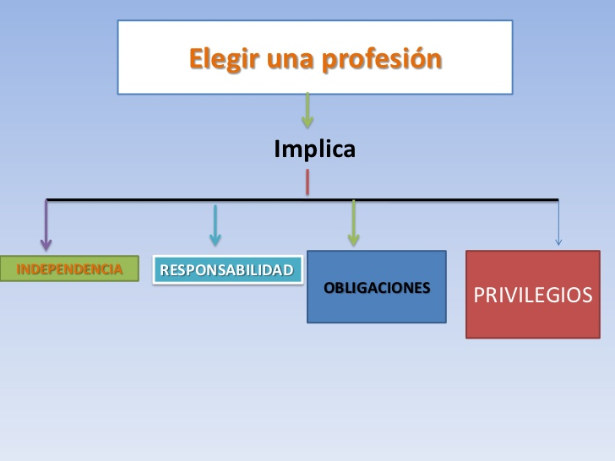

Slide 12
TE INVITAMOS A TRABAJAR LA CÁPSULA n° 7
Iván Ojanguren, plantea 4 pasos a considerar para buscar tu vocación.
I. PASOS PARA ENCONTRAR LA VOCACIÓN:
1.-Encuentra tus talentos
Tu talento es una aptitud con la que has nacido que te permite hacer algo bien de forma natural..
2.-Encuentra los contextos donde brillar (tu pasión)
Tus talentos se expresan siempre en contextos. Ejemplo, si tengo oratoria, puedo utilizarla con mis hijos, con mis alumnos, en una negociación con un cliente, en una conferencia o en un debate con un amigo.
3.-Resuelve problemas que merezcan la pena ser resueltos
La vocación profesional te conecta con algo más grande que la tarea que ejecutas, más grande incluso que uno mismo. Debes preguntarte: ¿qué puede mejorarse en el mundo y cómo puedo poner mis pasiones al servicio de esa causa?
4.-Honra lo que es importante en tu vida.
Mientras descubres tu vocación no puedes desatenderte por el camino.
Vocación es sinónimo de disfrutar y de sentir que tu vida es una experiencia amable, siempre. Así, las personas que han encontrado su vocación no diferencian entre su vida profesional y su vida personal: han llegado a la conclusión de que son todo una.

Slide 13
TRABAJANDO CÁPSULA n° 7
PARA QUE PARTICIPEN LOS ALUMNOS.
1.-Encuentra tus talentos
¿Qué habilidades se te dan bien según tú y los que te rodean? (oratoria, pintura, deporte, música, etc)
2.-Encuentra los contextos donde brillar (tu pasión)
¿En qué CONTEXTOS brillas?
3.-Resuelve problemas que merezcan la pena ser resueltos
¿Qué PROBLEMAS quieres resolver?
4.-Honra lo que es importante en tu vida.
Imagina tu vida ideal dentro de 5 años, ¿cómo sería? ¿dónde estás? ¿Qué haces? ¿Cuánto ganas? ¿Cuántas horas trabajas? ¿Cómo te ven los demás? ¿Cómo te encuentras físicamente?

Slide 14
hasta la próxima.
¡¡GRACIAS POR TU PARTICIPACIÓN!!

